Slide 1
Tres errores en el KMC:
qué eran y cómo se corrigieron
KMC GALVANOSTÁTICO · REUNIÓN 19/10
1 · Tasas viejas
3 · Ion que se cuenta solo
2 · Fuera del arreglo
el potencial nuevo no le llegaba a toda la superficie
al saltar, el ion se contaba como su propio vecino
de acá salían los NaN (arreglo pendiente)
Notes:
Orden: primero cómo funciona el KMC (sin eso los errores no se entienden), después el error 1 y el 3, que son los que cambian resultados, y al final el 2, que es numérico.

Slide 2
Ion, electrodo, potencial: lo mínimo para seguir
ANTES DE EMPEZAR
Ion
Potencial μ
Galvanostático = velocidad crucero
Un átomo con carga. Li⁺ = litio que perdió un electrón. Flota en el electrolito, el líquido de la batería.
Cuánto "empuja" el electrodo a que los iones entren.
La corriente está fija (la velocidad). μ es el acelerador: se ajusta solo.
El electrodo es un conductor: tiene un solo potencial para todo el material. No hay un μ por sitio; lo que cambia de sitio a sitio son los vecinos.
Cargar el electrodo = meter Li⁺ en sus huecos. Cada ion que entra es una carga que pasó por el cable: corriente = iones por segundo.
Cuanto más llena la superficie, más hay que apretar. Cuando llega al corte, termina: eso es el SoC máx del mapa.
El signo: en el código, μ más alto → entran más iones. El voltaje que se imprime es E = −μ, así que E más bajo → entran más. Durante una carga, E baja hasta el corte (−0.149 V).
Notes:
Cadena de un evento: entra un ion → cambia la superficie (un hueco menos, sus vecinos tienen un vecino más) → el código recalcula el μ que hace falta para mantener la corriente fija → como μ es uno solo, cambia la tasa de entrar y salir de TODOS los sitios de la superficie. El error 1 fue que ese último paso solo se hacía en el sitio tocado y sus vecinos. En el código: ads = K·exp((μ − E_ads)/2kT), des = K·exp(−(E_des + μ)/2kT); mui en meV, E[V] = −mui/1000.

Slide 3



Qué simula el KMC: iones que entran, salen y saltan
PRIMERO: EL MODELO
1
Adsorción
electrolito
1
2
un Li⁺ del electrolito entra a un sitio vacío de la superficie
2
Desorción
un ion de la superficie vuelve al electrolito
3
Salto (difusión)
un ion pasa a un sitio vecino vacío; así avanza hacia adentro
3
Cada evento tiene una tasa. En cada paso se sortea cuál ocurre, con probabilidad proporcional a su tasa. Por eso la tabla de tasas tiene que estar al día.
Corte del electrodo. Fila de arriba = superficie (en la simulación, 1600 sitios). ● ion · ◌ sitio vacío
Notes:
El KMC no integra ecuaciones: sortea eventos. Si una tasa está mal o vieja, ese evento ocurre con la frecuencia equivocada. Los dos errores importantes son justamente tasas mal calculadas: el 1 en adsorción/desorción, el 3 en los saltos.

Slide 4

Galvanostático: la corriente está fija y el potencial se acomoda
PRIMERO: EL MODELO
Ocurre un evento
Cambia la superficie
Se recalcula μ
Se actualizan las tasas
se sortea según las tasas
entra, sale o se mueve un ion
el μ que hace adsorción − desorción = I impuesta
acá estaba el error 1
…y vuelve a empezar, millones de veces por corrida
μ (mui en el código) es el potencial del electrodo. Todas las tasas de adsorción y desorción dependen de μ.
ads = K · exp( (μ − E_ads) / 2kT)
des = K · exp(−(E_des + μ) / 2kT)
El electrodo es un conductor: todos los sitios de la superficie ven el mismo μ al mismo tiempo.
Notes:
Galvanostático = se impone la corriente. El código busca en cada paso (método de Brent, función potencial) el μ con el que la corriente esperada iguala la impuesta. Ese μ entra en las tasas de adsorción y desorción de todos los sitios de la superficie.

Slide 5
El μ nuevo no le llegaba a toda la superficie
ERROR 1
Código viejo (vista desde arriba)
Corregido
sitio donde acaba de pasar algo
tasa con el μ actual
tasa con un μ viejo
Después de cada evento se recalculaba μ, pero solo se reescribían las tasas del sitio tocado y sus vecinos. Los otros ~1600 sitios seguían con tasas de un μ viejo: en la práctica, el del arranque.
Notes:
En el código: potencial() recalcula mui, pero VelocidadesAds solo actualiza el sitio y sus vecinos. Las tasas de toda la superficie se calculaban una sola vez, al principio (Velocidades()). La versión vieja sin optimizar tiene la misma lógica.

Slide 6
Por qué eso daba SoC ≈ 0: el paso a paso
ERROR 1
1
2
3
4
Al arrancar, con la superficie vacía, se resuelve μ: E ≈ +0.35 V. Con ese μ se calculan las tasas de toda la superficie.
A ese potencial la adsorción es casi nula. Los sitios que nunca se tocan se quedan congelados así.
Si un ion logra entrar, su sitio sí toma el μ nuevo y su desorción es rápida: se va antes de difundir hacia adentro.
El cálculo de μ "cree" que la superficie carga, pero los eventos se sortean con tasas viejas: el electrodo no se carga.
Punto log Ξ = 2, log ℓ = −1.33, g = −4: SoC durante la corrida
intervalo | 2 | 12 | 25 | final
esperado (corriente impuesta) | 0.010 | 0.060 | 0.125 | —
código viejo | 0.0004 | 0.0004 | 0.0004 | 0.0004
corregido | 0.011 | 0.055 | 0.141 | 0.957
Notes:
La versión vieja sin optimizar tiene la misma lógica (tasas viejas), pero calcula las tasas iniciales con μ = 0, es decir E = 0 V, donde sí se adsorbe; por eso ahí "andaba". La optimizada las calcula con el μ resuelto con la superficie vacía, E ≈ +0.35 V. El problema de fondo es el mismo: el resultado dependía de un μ inicial arbitrario. No son NaN: el SoC ya era ≈ 0 antes de cualquier NaN.

Slide 7
Por qué solo pasaba arriba del mapa (Ξ alto)
ERROR 1
Ξ mide qué tan rápida es la reacción en la superficie (constante k₀) comparada con la difusión hacia adentro.
log Ξ = 2 (arriba)
log Ξ = 0
K_ads ≈ K_dif
K_ads 100× menor
Entrar y salir de la superficie es tan rápido como difundir. Lo que pasa en la superficie decide todo, y sus tasas estaban viejas.
La reacción es lenta: el ion que entra tiene tiempo de difundir antes de salir, y el error casi no se nota.
Medido con el arreglo (40 puntos de g = −4): zona de SoC 0 → 0.97 · log Ξ ≤ 1.1 cambia ≤ 0.04 · log Ξ alto con log ℓ −0.5 baja 0.03–0.08
Notes:
En el código: KADS_FACTOR = k0/ds con k0 proporcional a Ξ·sqrt(ℓ); KDIF_FACTOR = D/a² ≈ 3.5e4 s⁻¹. En log Ξ = 2, log ℓ = −1.33, KADS ≈ 3.8e4 s⁻¹. La explicación de por qué con Ξ bajo casi no importa es mi lectura; lo medido es lo de la última línea.

Slide 8
Cada vez que cambia μ, se refresca toda la superficie
ERROR 1 · ARREGLO
0.0004 → 0.957
if (g_need_potencial) {
potencial(); // μ nuevo
SoC final en el punto anómalo (continuo: 0.99)
RefrescarSuperficie(); // nuevo
≈ 0.96
}
punto normal (log Ξ 0, log ℓ −1): 0.965 antes, 0.962 después
RefrescarSuperficie() recalcula la adsorción y la desorción de los 1600 sitios de la superficie con el μ actual. Solo se hace cuando se recalcula el potencial.
2–20×
“Idealmente la actualización siempre es local, a menos que necesite recalcular el potencial […] para el potencial necesitás todas las tasas.” — Maxi, 16/10
más lento por corrida (el costo del arreglo)
Notes:
El punto normal no cambia: el arreglo no rompe lo que estaba bien. El costo: el punto anómalo pasó de 338 s a 7062 s, y el normal de 1660 s a 3034 s.

Slide 9
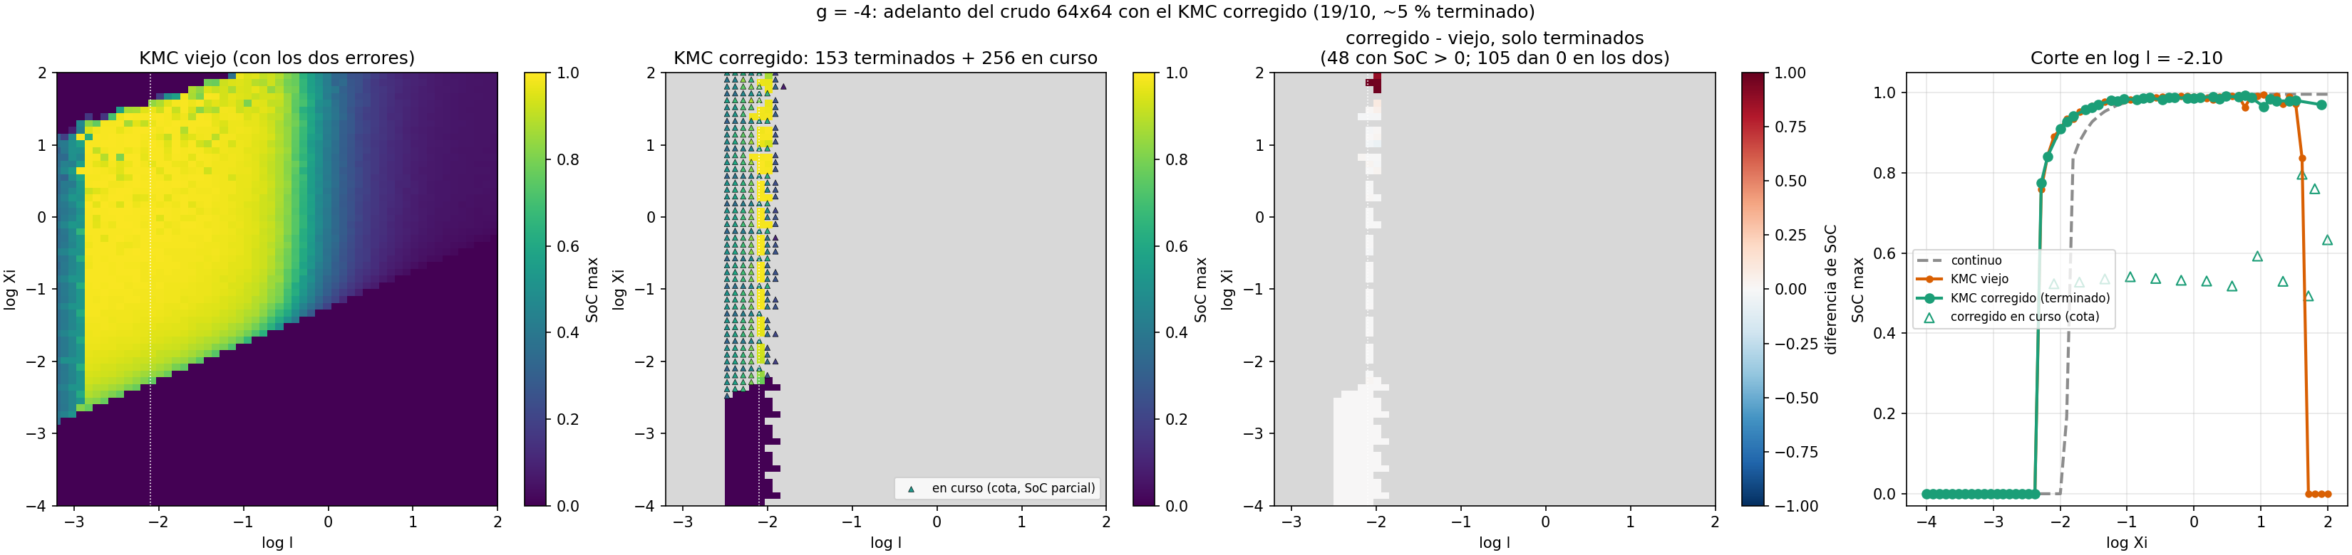
En el crudo 64×64 la zona de SoC 0 se llena
ERROR 1 · EN EL MAPA
Arriba (log Ξ ≥ 1.8): el viejo daba 0, el corregido 0.87–0.97 (continuo ≈ 0.995).
El resto no se mueve: el acantilado en Ξ queda en el mismo lugar; diferencias ≤ 0.09.
Es un adelanto: ~5 % del mapa, una franja de ℓ (−2.5 a −1.9), 1 réplica. Falta ~45 h.
Notes:
Este crudo ya corre con los dos arreglos (1 y 3). En esta franja de ℓ bajo el error 3 casi no cambia nada; donde sí cambia es en ℓ alto, que todavía no terminó.

Slide 10
Cada vecino ocupado suma J1 a la energía de un sitio
ERROR 3 · ANTES, CÓMO ENTRA G
J1 = (g / 6) · kT
A
g < 0: los iones se atraen
J1 < 0: tener vecinos baja la energía; los iones tienden a agruparse y la transición es abrupta.
g > 0: los iones se repelen
E(A) = 3 · J1
J1 > 0: tener vecinos sube la energía.
corte 2D: en 3D cada sitio tiene 6 vecinos
Ejemplo, g = −4: J1 = −0.67 kT por vecino ocupado.
Notes:
g es el parámetro de interacción de Frumkin del modelo continuo; en la red sale de la energía entre primeros vecinos. Con 6 vecinos, 6·J1 = g·kT. La energía de interacción es entre PARES de iones distintos: un ion no interactúa consigo mismo. Eso es lo que rompe el error 3.

Slide 11
Al saltar de A a B, el ion se contaba como vecino de B
ERROR 3
tasa(A→B) = K_dif · exp(−ΔE / 2kT) ΔE = E(B) − E(A)
Lo que hacía el código
Lo correcto
A todavía figura ocupado cuando se cuentan los vecinos de B.
El ion que salta no puede ser su propio vecino: se descuenta.
A
B
A
B
Vecinos de B contados (anillo): 2
Vecinos de B contados (anillo): 1
E(A) = 2·J1 E(B) = 2·J1
ΔE = 0
E(A) = 2·J1 E(B) = 1·J1
ΔE = −J1
Notes:
A tiene dos vecinos ocupados (arriba y abajo). B tiene uno propio (arriba) más A. Para la energía en B después del salto, A ya no está ahí: el ion se mudó a B. El código contaba a A igual, porque en ese momento Ocup[A] seguía en 1. En el código el arreglo es una línea: dE = (CalcularEf(i, jv) − J1) − Esitio.

Slide 12
Un J1 de más en todos los saltos: un factor fijo exp(−g/12)
ERROR 3 · CUÁNTO PESA
g | J1 | saltos en el código
−8 | −1.33 kT | ×1.95 más rápidos
−4 | −0.67 kT | ×1.40 más rápidos
0 | 0 | ×1 (sin error)
+4 | +0.67 kT | ×0.72 más lentos
ΔE_código = ΔE_correcto + J1
tasa_código = tasa_correcta · exp(−J1/2kT)
= tasa_correcta · exp(−g/12)
El ejemplo de la filmina anterior con g = −4 (J1 = −0.67 kT):
correcto: ΔE = −J1 = +0.67 kT → tasa = 0.72 · K_dif
código: ΔE = 0 → tasa = 1.00 · K_dif → 1.40 veces más rápido
No depende de cuántos vecinos haya: el J1 extra es siempre uno, el del propio ion. Por eso es el mismo factor en todos los saltos.
Notes:
Con g = 0 no hay interacción (J1 = 0), así que el error 3 no existe: el mapa de g = 0 solo tenía el error 1. Cuanto más negativo es g, más pesa: en g = −8 los saltos iban casi al doble de velocidad.

Slide 13
Es como simular con un coeficiente de difusión distinto del que se cree
ERROR 3 · QUÉ SIGNIFICA FÍSICAMENTE
El equilibrio no cambia
Cambia la velocidad
El punto se corre
El salto de vuelta (B → A) también cuenta de más: el mismo factor en la ida y en la vuelta. Dónde terminan los iones en equilibrio es igual.
Todos los saltos van ×exp(−g/12): en g = −4 los iones difunden como si D fuera 1.40 veces mayor.
Ξ y ℓ se definen con el D nominal: cada corrida representaba en realidad otro punto del mapa.
Notes:
Un ion no interactúa consigo mismo: la energía de interacción es entre pares de iones distintos. Lo que dice esta filmina sobre el equilibrio y la velocidad sale de que el error es el mismo factor en todos los saltos. Que Ξ y ℓ dependen de D es la definición del modelo continuo (galpynostatic); conviene confirmarlo con los profes antes de sacar números de cuánto se corre cada punto.

Slide 14
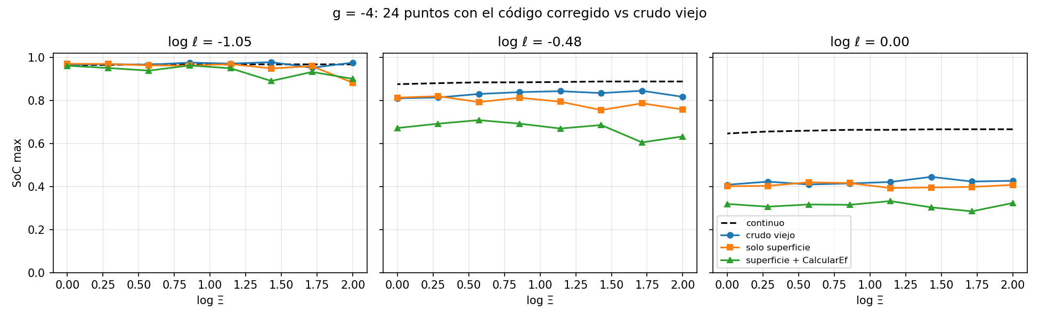
Con el arreglo, el SoC baja donde manda la difusión
ERROR 3 · EN LOS DATOS
log ℓ −1.05: casi igual con y sin el arreglo.
log ℓ −0.48 y 0: el SoC baja (~0.80 → 0.67 y ~0.41 → 0.31): la difusión ya no va 1.40× más rápido.
Pregunta abierta: corregido, el KMC queda más lejos del continuo (0.88 y 0.66).
Notes:
Verde = los dos arreglos; naranja = solo el 1; azul = crudo viejo; línea negra = continuo. 24 puntos locales, 1 réplica. Es lo que esperaríamos: en g = −4 el código hacía difundir más rápido, y al sacar eso, la carga en esa zona llega menos lejos.

Slide 15

Pasado el tiempo nominal, el código escribía fuera del arreglo
ERROR 2 · NUMÉRICO
arreglo de resultados: 200 intervalos, hasta el tiempo nominal (cuando la corriente ya entregó la capacidad total)
0
1
2
…
198
199
200
201
202
otras variables de la memoria (se pisan)
Qué pasaba
Consecuencia
Arreglo: pendiente
Si la corrida no tocaba el corte antes del tiempo nominal, seguía escribiendo en 200, 201… A los ~6 intervalos μ quedaba en NaN, el while terminaba y la corrida figuraba como terminada.
De acá salen todos los NaN y las filas basura del final (41 de 67 corridas revisadas). El lector ya las descarta. No causa el SoC ≈ 0: ese ya era 0 antes.
Agrandar el arreglo y poner un tope, como el continuo, que corre hasta el corte sin límite de tiempo. No está en el binario actual.
Notes:
En el código, líneas 337–348: MUs[Time_i] y tita[Time_i] con Time_i ≥ 200. NaN < muoff da falso, así que el while (mui < muoff) sale y el código de salida es 0. La pregunta física: ¿la descarga debe terminar por el potencial de corte (como el continuo) o por el tiempo nominal?

Slide 16
Ya corre todo con los arreglos 1 y 3
DÓNDE ESTAMOS
Preguntas para hoy
Crudo 64×64, g = −4
~5 % terminado; faltan ~45 h (log ℓ ≥ −2.5).
Corregido, el KMC queda más lejos del continuo en ℓ alto. ¿Es física del KMC o hay algo más?
¿La descarga termina por potencial de corte o por tiempo nominal? (error 2)
¿Vale la pena correr la zona de ℓ bajo (días por punto) con el binario corregido?
Reconstrucción de los 13 g
Relanzada desde cero con el binario corregido (96 puntos por g). En cola: arranca cuando termine el crudo.
Mapas anteriores
Siguen guardados, pero tienen los dos errores: sirven para comparar, no como resultado.
Notes:
Los 13 g usan el mismo procedimiento que antes (grilla, bisección del acantilado y relleno), así que se puede comparar g por g contra los mapas viejos. El binario corregido tiene los arreglos 1 y 3; el 2 sigue pendiente.

